Slide 1
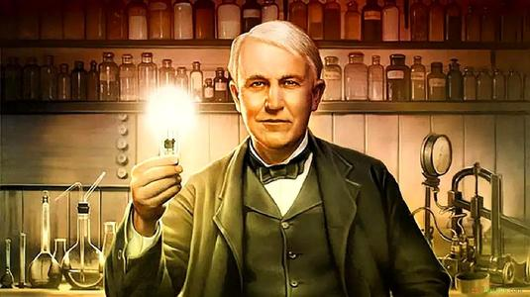



Slide 2
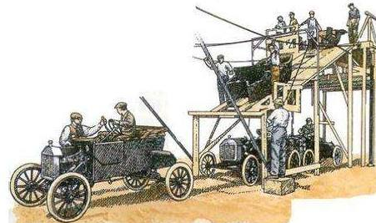

政治前提
资产阶级统治在世界范围内巩固和发展
经济基础
第一次工业革命促进资本主义经济迅速发展
技术条件
自然科学研究取得重大突破
直 接 原 因
国内统一市场的开辟和国外市场的开拓，资本主义世界市场的初步形成，刺激工业发展

Slide 3
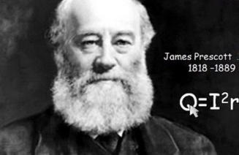
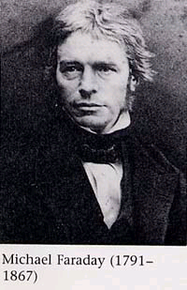
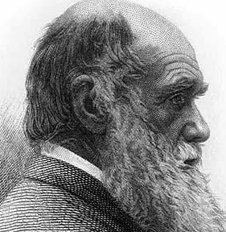
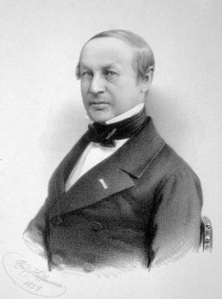
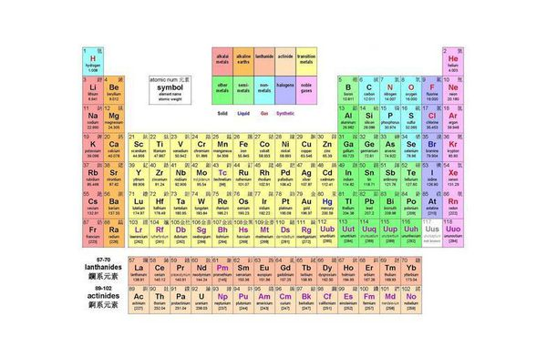
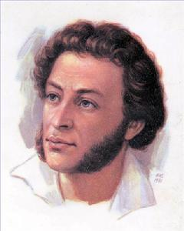
英国物理学家焦耳发现能量守恒和转化定律
英国科学家法拉第发现电磁感应现象
德国植物学家施菜登和动物学家施旺建立细胞学说
英国生物学家达尔文出版《物种起源》提出进化论
俄国化学家门捷列夫发现化学元素周期律
在19世纪，自然科学特别是热力学、电磁学、化学等方面的新发展，开始与工业生产紧密地结合起来，在技术上取得一系列重大的突破，并带动了相应的许多新兴工业部门兴起。总之，科学成为推动生产力发展的一个重要因素。

Slide 4


Slide 5
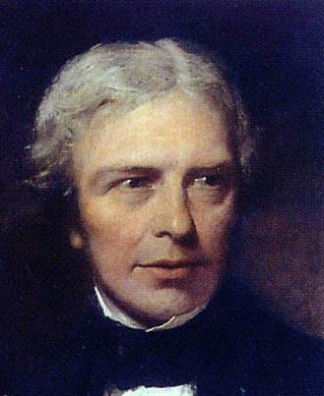
电的出现
1831年，英国科学家法拉第发现电磁感应现象，找到了打开电能宝库大门的钥匙。后来，人们根据这一现象发明了早期电动机和发电机。

Slide 6
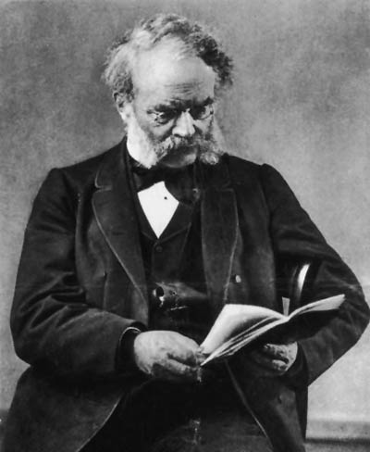

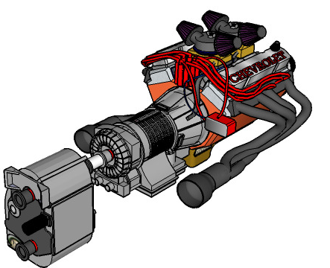
电的出现
1866年，德意志人西门子研制出发电机，但这种发电机存在许多缺点。
1870年比利时人格拉姆发明了电动机，电力开始被用来带动机器，成为补充和取代蒸汽动力的新能源。
19世纪70年代，经过不断完善的发电机进入生产领域，电力开始作为动力带动机器。

Slide 7


Slide 8


Slide 9
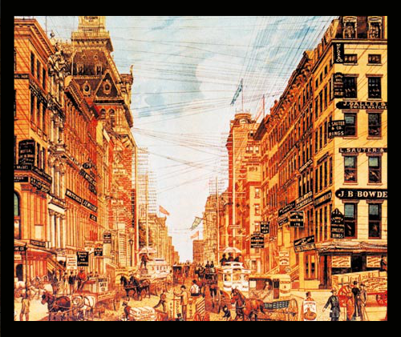

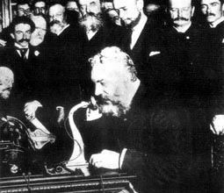
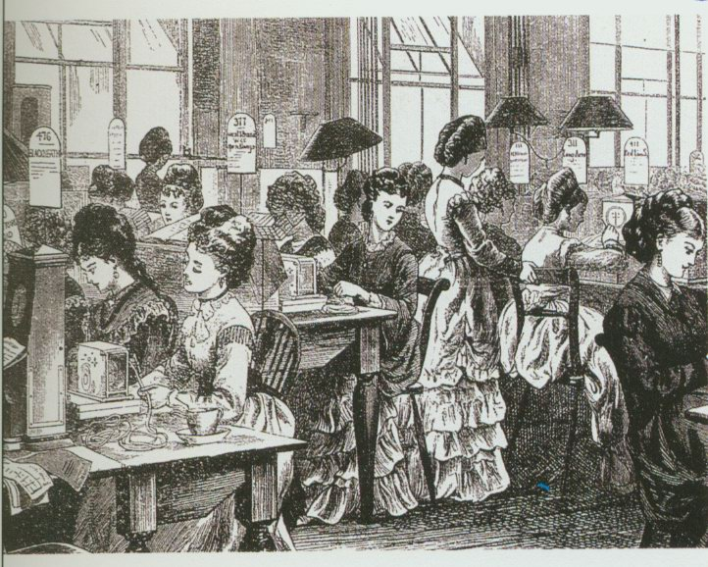


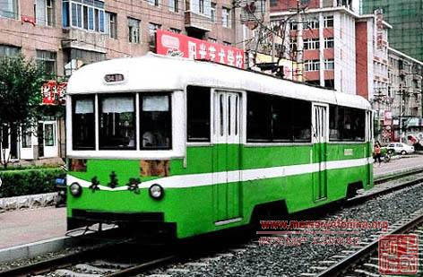
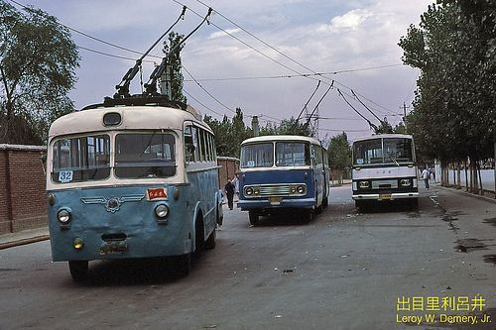



Slide 10
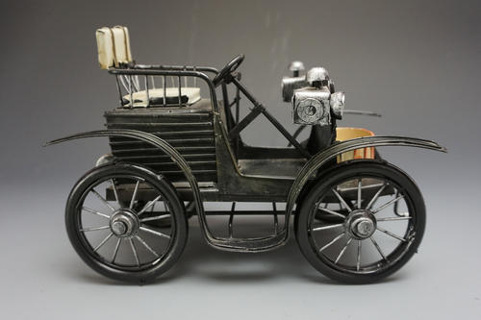


Slide 11
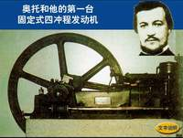

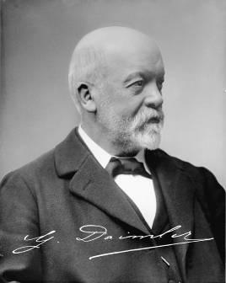
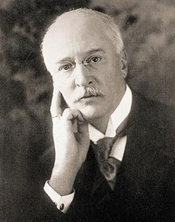
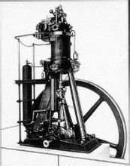
内燃机和新的交通工具
内燃机的发明是第二次工业革命中应用技术领域的另一重大成就。
1876年，德国人奥托制造出一台煤气内燃机。
1883年，德国工程师戴姆勒研制成汽油内燃机。
德国工程师迪塞尔发明了柴油内燃机

Slide 12
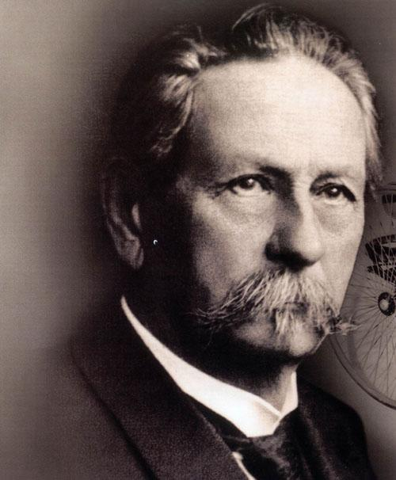
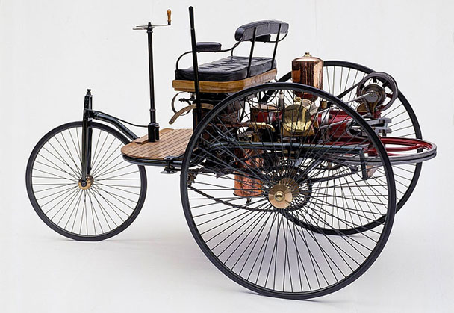
内燃机和新的交通工具
内燃机的发明解决了交通运输工具的发动机问题，在交通运输领域内引发了一场变革——
19世纪80年代，德国人本茨制造出一辆由内燃机驱动的汽车。
1885年德国的卡尔.本茨制造出世界上第一辆以内燃机为动力的三轮汽车，奔驰1号三轮汽车于1886年1月29日获汽车制造专利，车速最快为15km/h。

Slide 13
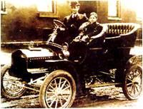
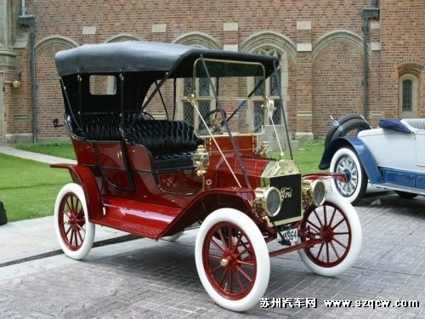


内燃机和新的交通工具
1913年，美国的福特汽车公司使用流水线生产汽车，带来了汽车制造业的革命。汽车价格大幅下降，汽车开始成为中等收入家庭的交通工具。
让汽车进入千家万户的美国汽车巨头－亨利福特。他的杰作是世界上第一种流水线作业的汽车产品－T型车。福特的T型车使汽车成为大众化商品。它创下了一个惊人的纪录，19年间总共生产销售了一千五百万辆。

Slide 14
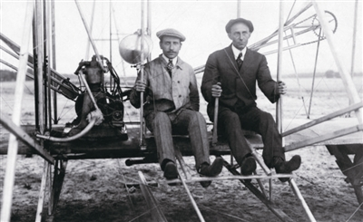
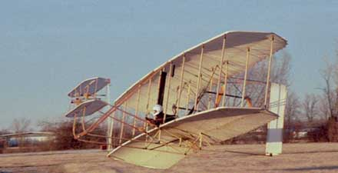
内燃机和新的交通工具
1903年，美国莱特兄弟试验飞机成功。
1903年12月17日，美国的莱特兄弟制成的第一架有动力装置的飞机并试飞成功，试飞最长一次飞行59秒，行程约260米。把人类飞上蓝天的梦想变成了现实。

Slide 15


Slide 16



Slide 17

化学工业和新材料
现代化学工业的产生是应用技术领域的一项重大突破。内燃机的发明推动了石油开采业发展，加速了石油化学工业产生。
随着内燃机的广泛应用，开始大量开采石油。1870年，全世界生产的石油只有80万吨，到1900年就猛增至2000万吨.

Slide 18

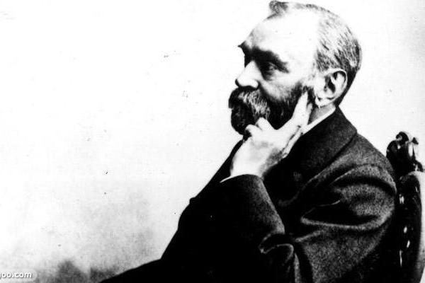
化学工业和新材料
19 世纪60- -80年代， 人们已经能够使用新方法生产碱、硫酸、人造染料等产品，而且产品成本更低、性能更好。
1867年，瑞典化学家诺贝尔经过多年研究，发明了现代炸药。后来又研制成无烟炸药。

Slide 19


化学工业和新材料
1869年，美国人海厄特发明了赛璐珞的制造技术，现代塑料工业由此诞生。
赛璐珞是塑料的老祖宗， 海厄特发明赛璐珞的10年后，德、英、法等国也出现了赛璐珞工业。
1884年，法国人夏尔多内发明了人造纤维，开辟了新的纺织品生产领域。

Slide 20
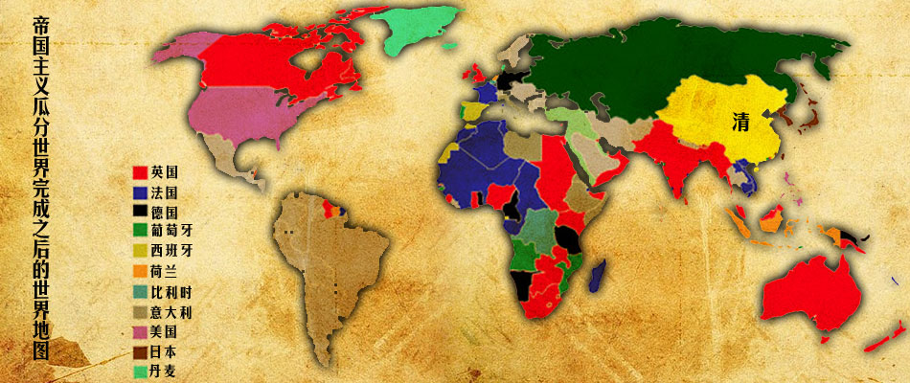


Slide 21
 | 1870 年 | 1900 年 | 增长倍数
世界钢产量 | 52万吨 | 2830万吨 | 54
石油产量 | 80万吨 | 1950万吨 | 25
铁路长度 | 21万公里 | 101.4万公里 | 5
世界贸易额 | 455亿法郎 | 1,182亿法郎 | 2.6
生产力
第二次工业革命促进了生产力的发展，极大地改善了人们的生活，使欧美资本主义国家取得了跨越式的发展，成为工业化强国。人类进入“电气时代”。

Slide 22
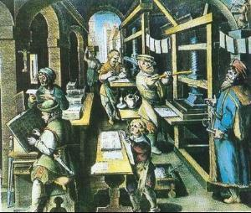
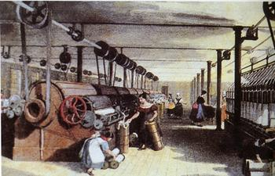
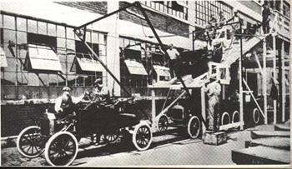
摩根和洛克菲勒两大银行集团垄断着美国的整个银行业
德国的钢业联盟和铁业联盟垄断了全国钢铁产量的98%
英国盐业联合公司垄断了91%的食盐生产
法国的亚麻辛迪加垄断了90%的麻织品生产
手工工场
生产和资本的高度集中就叫垄断
生产关系
主要资本主义国家出现垄断组织，资本主义由自由资本主义向垄断资本主义（帝国主义）过渡。
工厂
通过“自由贸易”形式，把不发达国家、民族和地区变成自己的商品市场、原料产地。
除暴力掠夺和自由贸易等手段外，资本输出成为剥削这些国家、民族和地区的主要形式。
垄断组织

Slide 23
19世纪末20世纪初列强实力对比变化一览表
项 目 | 英 | 法 | 德 | 美
1860年工业产量位次 | 1 | 2 | 3 | 4
1910年工业产量位次 | 3 | 4 | 2 | 1
1910年殖民地面积所占位次 | 1 | 2 | 4 | 5
国际关系
资本主义对外扩张增强，帝国主义国家之间政治经济发展不平衡，引发第一次世界大战。

Slide 24
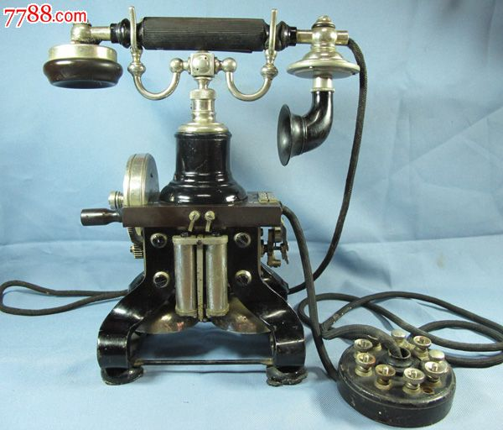



社会生活
改善了人类的生产生活条件，密切了世界各地的联系，推动了社会的进步；
但也带来环境污染，影响我们的健康，同时使资源日益匮乏。
早期电话
美丽的夜景

Slide 25
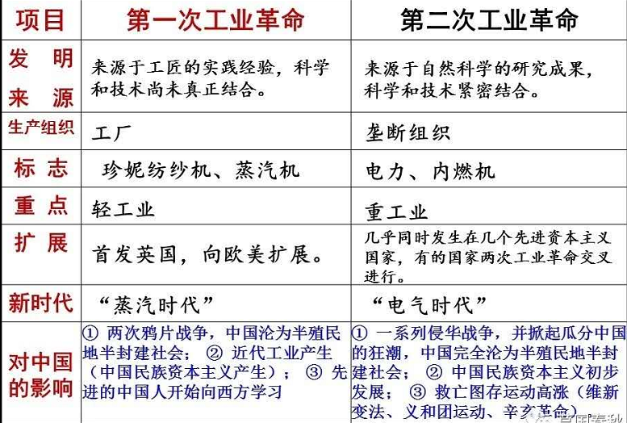
相同点：
①都促进了生产力的迅速发展
②都带来了生产关系深刻变化
③都推动了人们生产方式、生存状态、社会经济结构的变化

Slide 26
部门 | 国籍 | 姓名 | 时间 | 成就
电力 | ---- | --------- | 19世纪70年代 | 电力广泛应用 （发电机、电动机；电气产品）
电讯 | 美 | 贝尔 | 1876 | 电话
 | 意 | 马可尼 | 19世纪90年代 | 电报
动力 | 德 | 戴姆勒 | 1883 | 汽油机
 |  | 狄塞尔 | 1892 | 柴油机
交通 | 德 | 卡尔•本茨 | 1885 | 三轮汽车
 | 美 | 亨利•福特 | 1896 | 四轮汽车
 |  | 莱特兄弟 | 1903 | 飞机

Slide 27
原因
经过
1.三个部门
2.起止时间、主要标志、使用能源、动力机械
3.特点
影响:对资本主义国家
对中国
对世界
启示
第二次工业革命

